Slide 1


CHÀO MỪNG CÁC EM ĐẾN VỚI BÀI HỌC MỚI!

Slide 2


KHỞI ĐỘNG
Quan sát video và trả lời câu hỏi
Em có thể tạo trò chơi giống như trong video bằng phần mềm nào sau đây?
A. Microsoft Word.
B. Scratch.
C. Rapid Typing.
D. Microsoft PowerPoint.

Slide 3




Đọc tình huống phần Khởi động – SGK tr.7 và trả lời câu hỏi
Hãy kể tên một vài sản phẩm yêu thích mà em đã tạo được trên máy tính. Em đã sử dụng những phần mềm nào để tạo ra chúng?

Slide 4


Một số phần mềm tạo sản phẩm trên máy tính
Tạo tập thơ bằng phần mềm soạn thảo văn bản Word.
Tạo bảng tính định dạng và phân tích dữ liệu.
Tạo bài trình chiếu bằng phần mềm PowerPoint.

Slide 5



Một số phần mềm tạo sản phẩm trên máy tính
Tạo chương trình trò chơi bằng phần mềm Scratch.
Vẽ tranh bằng phần mềm Paint.
Chỉnh sửa hình ảnh, vẽ tranh,.... bằng Photoshop

Slide 6
BÀI 2:
THỰC HÀNH TẠO SẢN PHẨM SỐ

Slide 7

NỘI DUNG BÀI HỌC
01
Phần mềm em đã biết
02
Thực hành tạo sản phẩm số

Slide 8

PHẦN MỀM EM ĐÃ BIẾT
01

Slide 9

TRÒ CHƠI Ô CHỮ
LUẬT CHƠI
Các từ giấu trong bảng đố chữ này liên quan đến tên của các phần mềm mà em đã được học. Em hãy dựa vào mô tả chức năng của các phần mềm để hoàn thành ô chữ.

Slide 10
1
2
P
O
W
E
R
P
O
I
N
T
M
U
S
K
L
L
S
P
W
P
M
O
U
S
E
S
K
I
L
L
S
W |  |  | D
3
W | O | R | D
R | A | P | I | D | T | Y | P | I | N | G
4
R |  | P |  |  | T |  | P | I |  | G
Ô số 3 (4 chữ cái): Tên phần mềm soạn thảo văn bản?
Ô số 4 (11 chữ cái): Tên phần mềm luyện tập gõ bàn phím đúng cách.
Ô số 1 (10 chữ cái): Tên phần mềm tạo bài trình chiếu là gì?
Ô số 2 (11 chữ cái): Tên phần mềm sử dụng chuột là gì?
Notes:
Bấm vào số để mở câu hỏi. Bấm vào hàng dọc hoặc ngang để hiển thị đáp án.

Slide 11
THỰC HÀNH TẠO SẢN PHẨM SỐ
02

Slide 12

Đọc thông tin SGK tr.7 và cho biết
THẢO LUẬN NHÓM ĐÔI
Nêu các bước tạo bài trình chiếu.
Em làm thế nào để lưu tệp vừa tạo?

Slide 13
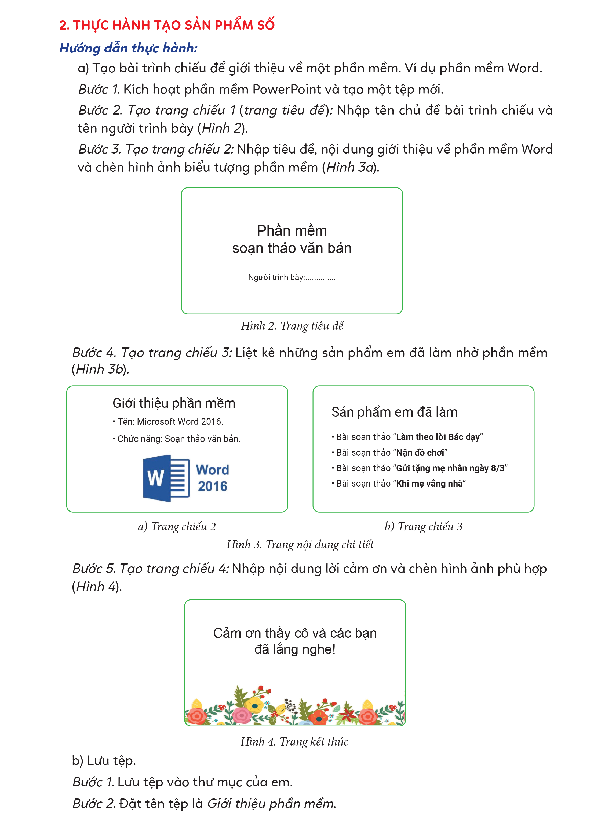
Các bước tạo bài trình chiếu
Bước 1
Kích hoạt phần mềm PowerPoint và tạo một tệp mới.
Tạo trang chiếu (trang tiêu đề): Nhập tên chủ đề bài trình chiếu và tên người trình bày.
Bước 2
Tạo trang chiếu 2: Nhập tiêu đề, nội dung giới thiệu về phần mềm định làm và chèn hình ảnh biểu tượng phần mềm.
Bước 3

Slide 14
Các bước tạo bài trình chiếu
Tạo trang chiếu 3: Liệt kê những sản phẩm em đã làm nhờ phần mềm.
Bước 4
Tạo trang chiếu 4: Nhập nội dung lời cảm ơn và chèn hình ảnh phù hợp.
Bước 5

Slide 15
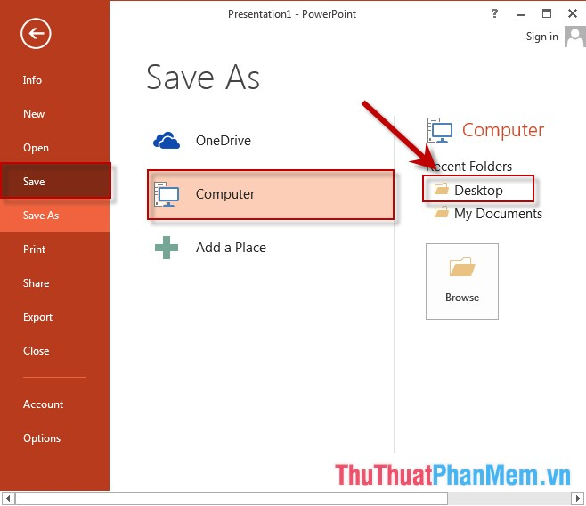
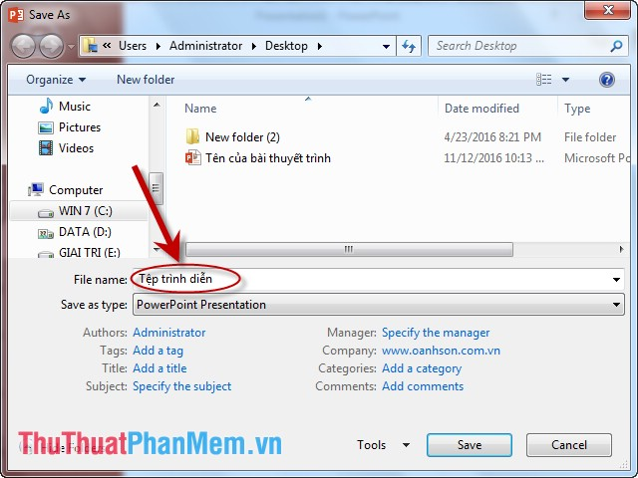
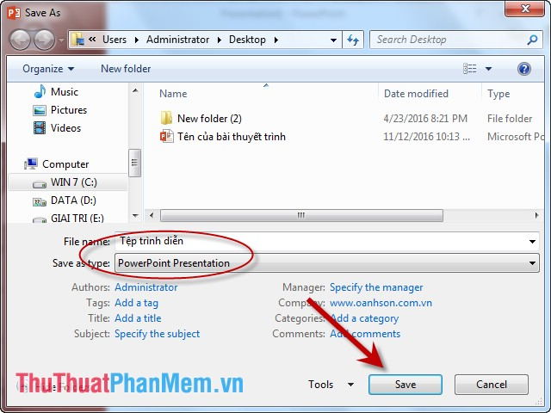
Các bước lưu tệp vừa tạo
Bước 1
Lưu tệp vào thư mục của em.
Bước 2
Đặt tên tệp là Giới thiệu phần mềm.

Slide 16

NHÀ THÔNG THÁI
1
2
3
4
5
?
?
?
?
?
Notes:
Sau khi hoàn thành câu hỏi, GV ấn vào dấu X góc phải màn hình để kết thúc trò chơi.

Slide 17


Câu 1: PowerPoint là phần mềm giúp
A. tạo bài trình chiếu.
C. soạn thảo văn bản.
B. luyện tập sử dụng chuột.
D. luyện gõ bàn phím.

Slide 18




Câu 2: Để soạn thảo văn bản, em sử dụng phần mềm nào?
A. Excel.
C. PowerPoint.
B. RapidTyping.
D. Word.

Slide 19
Câu 3: Để tạo một bài trình chiếu, đầu tiên em phải
A. kích hoạt phần mềm Home và tạo một tệp mới.
C. kích hoạt
phần mềm Microsoft Teams và tạo một tệp mới.
B. kích hoạt
phần mềm PowerPoint
và tạo một tệp mới.
D. kích hoạt phần mềm Zoom và tạo một tệp mới.

Slide 20
Câu 4: Trang xuất hiện đầu tiên khi truy cập vào website là
A. truyện dân gian.
C. cổ tích Việt Nam.
B. truyện ngụ ngôn.
D. trang chủ.

Slide 21
Câu 5: Lệnh Insert → Picture dùng để
A. tạo trang chiếu mới.
C. chèn ảnh vào trang chiếu.
B. định dạng kiểu chữ.
D. định dạng cỡ chữ.

Slide 22

VẬN DỤNG
THẢO LUẬN NHÓM ĐÔI
Sau khi học về cách phòng chống đuối nước, em muốn tạo một bài trình chiếu hoặc một áp phích tuyên truyền các thông tin đó. Em hãy sử dụng phần mềm thích hợp để tạo được sản phẩm.

Slide 23


Tham khảo một số sản phẩm tuyên truyền
Sản phẩm thực trạng đuối nước hiện nay

Slide 24

Tham khảo một số sản phẩm tuyên truyền
Sản phẩm tuyên truyền phòng chống
đuối nước

Slide 25


Tham khảo một số sản phẩm tuyên truyền
Sản phẩm tuyên truyền phòng chống
đuối nước

Slide 26


HƯỚNG DẪN VỀ NHÀ
Ôn lại các kiến thức
đã học ở Bài 2.
Đọc và chuẩn bị trước Bài 3: Lợi ích của việc sử dụng máy tính thành thạo.

Slide 27
HẸN GẶP LẠI CÁC BẠN TRONG TIẾT HỌC SAU!

